Slide 1
垂直抗力
重力からなる重さは常に下向きに働く力です。
それなのになぜ、物体は地面を突き抜けずに静止しているのでしょう？
重さ

Slide 2
垂直抗力
それは、地面からも力を受けているからになります。
面の上に接している物体は、面に対して垂直の力である垂直抗力を受けています。
重さ
垂直抗力

Slide 3
垂直抗力
どちらか片方が大きいと、その場で制止することはできません。
つまり、重さと垂直抗力の大きさは等しくなります。
重さ
垂直抗力
重さ
垂直抗力

Slide 4

垂直抗力
これらのことから以下のように定義できます。
■水平な面での垂直抗力
$N=m(−g)$
※一般的な重力加速度を$−9.8m{/s}^{2}$としたとき
$N$・・・垂直抗力
$m$・・・質量
$g$・・・重力加速度（ $−9.8m{/s}^{2}$）

Slide 5
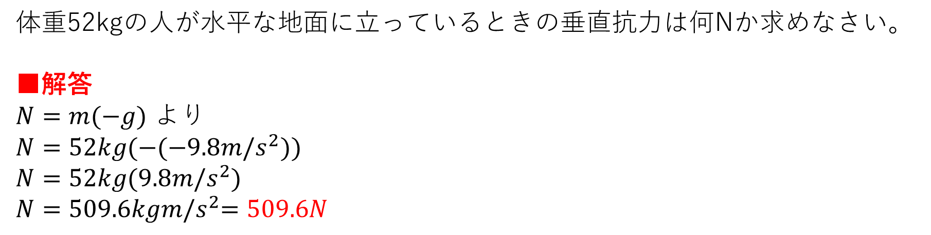
垂直抗力 例題
体重52kgの人が水平な地面に立っているときの垂直抗力は何Nか求めなさい。
■解答
$N=m(−g)$ より
$N=52kg(−(−9.8m/s^{2}))$
$N=52kg(9.8m/s^{2})$
$N=509.6kgm{/s}^{2}=509.6N$

Slide 6
垂直抗力
では斜面に立っている時を考えてみましょう。

Slide 7
垂直抗力
重力は常に下向きです。つまり重さは下向きにかかります。
重さ

Slide 8
垂直抗力
ただし、垂直抗力は面に対して垂直にかかります。
では垂直抗力について考えていきます。
垂直抗力
重要！！
重さの大きさ＝垂直抗力の大きさ
重さ

Slide 9
垂直抗力
垂直抗力を反転して重さのベクトルと結ぶと、
直角三角形ができます。

Slide 10
垂直抗力
直角三角形の鋭角と坂の角度は一致します。
いずれも坂の角度から水平（鉛直）までの角度になるからです。
θ
θ

Slide 11


垂直抗力
よって垂直抗力の大きさは「重さ×cosθ」で計算できます。
また坂を滑る力は「重さ×sinθ」で計算できます。
θ
$$重さ×cosθ$$
θ
$$重さ×sinθ$$

Slide 12
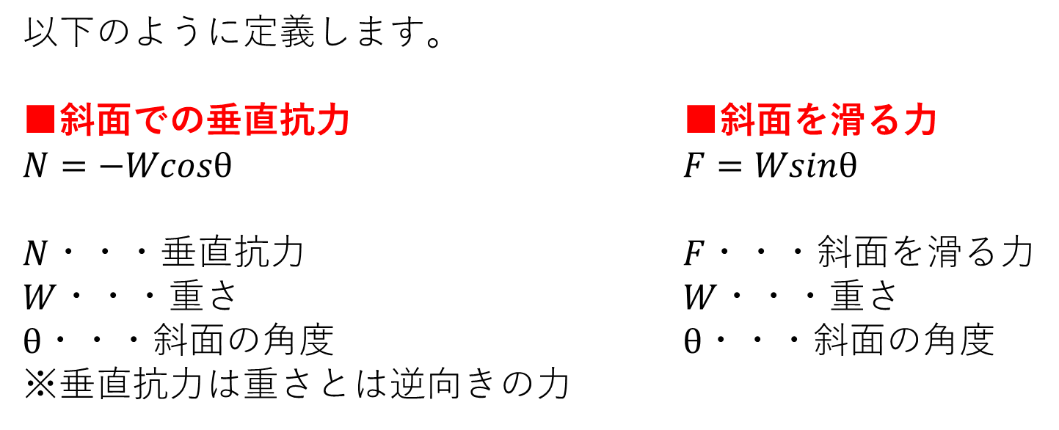
垂直抗力
以下のように定義します。
■斜面での垂直抗力 ■斜面を滑る力
$N=−Wcosθ$ $F=Wsinθ$
$N$・・・垂直抗力 $F$・・・斜面を滑る力
$W$・・・重さ $W$・・・重さ
$θ$・・・斜面の角度 $θ$・・・斜面の角度
※垂直抗力は重さとは逆向きの力

Slide 13
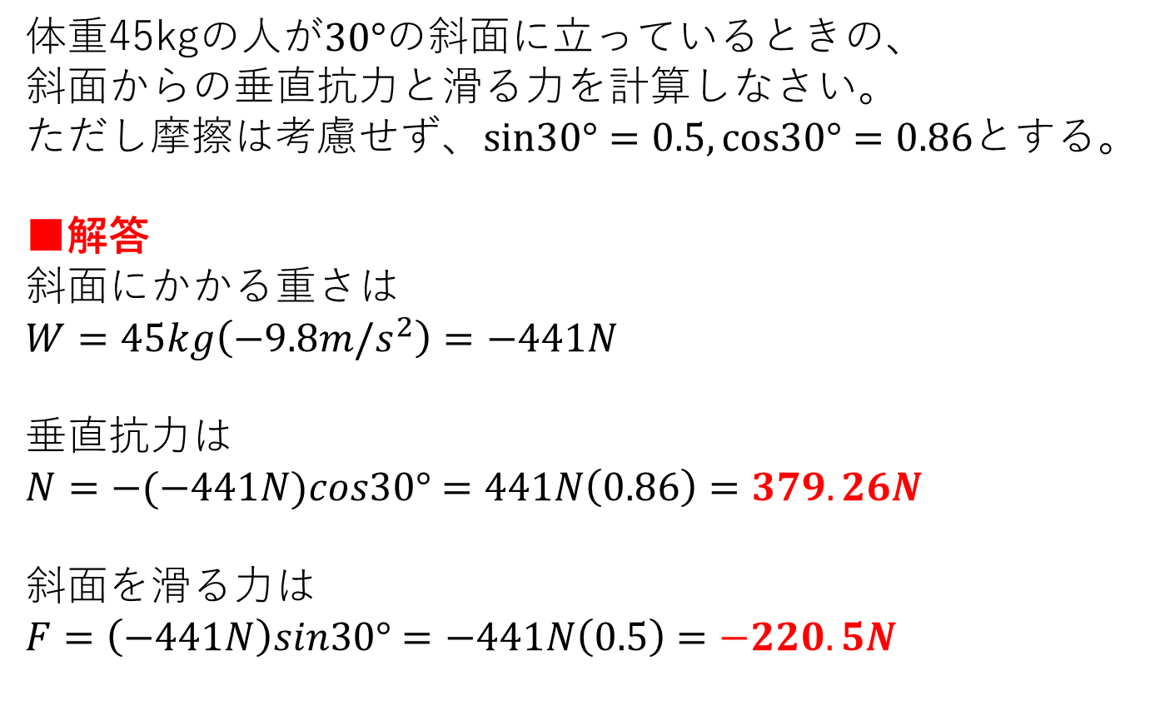
垂直抗力 例題
体重45kgの人が$30°$の斜面に立っているときの、
斜面からの垂直抗力と滑る力を計算しなさい。
ただし摩擦は考慮せず、$sin30°=0.5, cos30°=0.86$とする。
■解答
斜面にかかる重さは
$W=45kg\left(−9.8m{/s}^{2}\right)=−441N$
垂直抗力は
$N=−(−441N)cos30°=441N\left(0.86\right)=379.26N$
斜面を滑る力は
$F=\left(−441N\right)sin30°=−441N\left(0.5\right)=−220.5N$

Slide 14
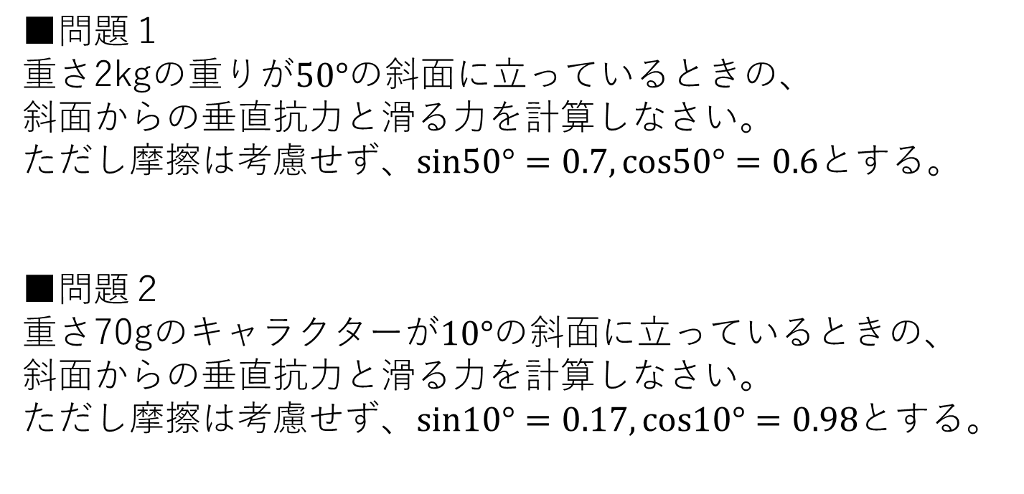
垂直抗力 練習
■問題１
重さ2kgの重りが$50°$の斜面に立っているときの、
斜面からの垂直抗力と滑る力を計算しなさい。
ただし摩擦は考慮せず、$sin50°=0.7, cos50°=0.6$とする。
■問題２
重さ70gのキャラクターが$10°$の斜面に立っているときの、
斜面からの垂直抗力と滑る力を計算しなさい。
ただし摩擦は考慮せず、$sin10°=0.17, cos10°=0.98$とする。

